Slide 1


الصف الخامس والسادس
الوحدة الثانية : وسائل التواصل الاجتماعي
الدرس الأول : وسائل التواصل الاجتماعي
ا / الجازي المري

Slide 2
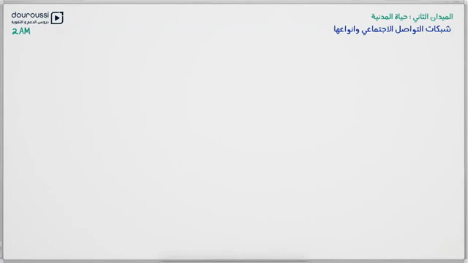
عددي وسائل التواصل الاجتماعي ؟
.
استراتيجية شاهدي ودوني
.

Slide 3

استراتيجية قراءة الصور
إلى ما ترمز الصور امامك ؟
فيما تستخدم ؟
وسائل التواصل الاجتماعي مساحة للأفراد لكتابة الأفكار ومشاركة الأحداث والمواقف، بما فيها مشاركة الصور ومقاطع الفيديو

Slide 4


استراتيجية قراءة الصور
أمامك أشهر وسائل التواصل في الوقت الحالي ما هي ؟

Slide 5

يجب أن تكون شديد الحرص فيما يتعلق بمعلوماتك الشخصية التي تعرضها في ملفك الشخصي. ضع في اعتبارك أن الاطلاع على هذه المعلومات لا يقتصر فقط على أصدقائك، بل يُمكن للآخرين أيضًا مشاهدتها. لذلك لا تكتب أو تنشر أي شيء لا تريد أن يعرفه الآخرون عنك.

Slide 6

وسائل التواصل الاجتماعي سلاح ذو حدين اشرحي هذه العبارة بعد مشاهدة هذه الفيديو

Slide 7


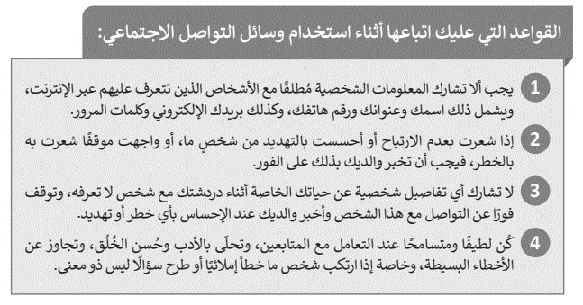

استراتيجية العصف الذهني
من المهم جدا استخدام الإنترنت بحذر ومراعاة قواعد السلامة والأمان، والتفكير مليا في المعلومات التي تنوي مشاركتها : الشبكة. استكشف بعض القواعد التي عليك اتباعها أثناء الدردشة، وخلال تنزيل وتحميل ورفع المواد والتدوين ولعب الألعاب عبر الإنترنت.
ما هي قواعد استخدام وسائل التواصل الاجتماعي ؟

Slide 8
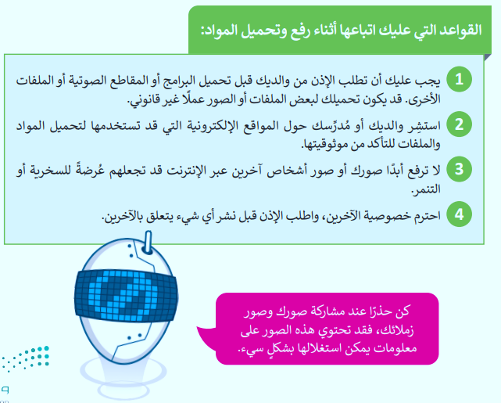


Slide 9

حماية الحاسب
الإنترنت هو مصدر ضخم للمعلومات، ولكنه أيضًا مصدر للعديد من المخاطر خاصة لمن يجهلون طبيعته ومخاطره. وكما الحال في الحياة الواقعية، فهناك الكثير من المخاطر التي يجب عليك تجنبها.
تتمثل المشكلة الرئيسة في الإنترنت في وجود الفيروسات. الفيروس هو برنامج يدخل إلى الحاسب الخاص بك ويُلحق الضرر به وقد يحاول حذف الملفات أو سرقة المعلومات الشخصية.

Slide 10
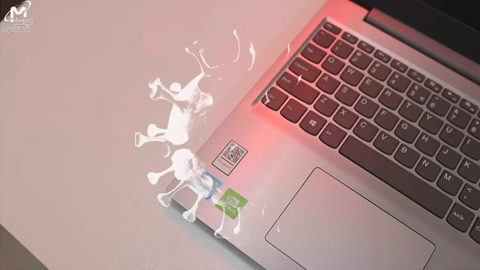
استراتييجية دوني ما تشاهدين
ما أهم الوسائل لحماية جهازك من الفيروسات

Slide 11
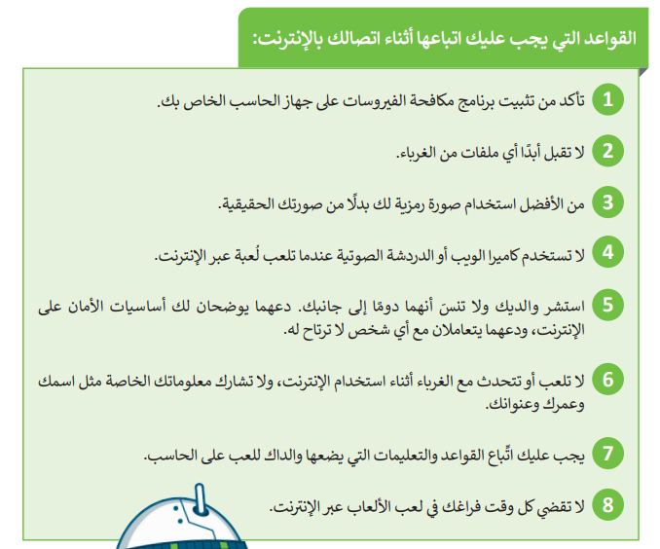

Slide 12
التطبيق
قواعد الأمان عبر الإنترنت
تدريب 1
خطأ | صحيحة | حدد الجملة الصحيحة والجملة الخطأ فيما يلي:
 |  | 1- من الجيد مشاركة المعلومات أثناء الدردشة مع أشخاص لا تعرفهم.
 |  | 2 - عندما يسألك شخص ما عن تفاصيلك الشخصية، فيجب أن تتوقف فور عن التواصل مع هذا الشخص
 |  | 3- يعد تحميلك ألي شيء من شبكة الإنترنت قانونياً
 |  | 4- تعد ممارسة ألعاب الفيديو لساعات أمراً مفيداً لصحتك
 |  | 5- يجب أن تنافس المدونين الآخرين إذا كان لديك مدونتك الخاصة






